Slide 1
Рисование на тему: Красивый поезд
Выполнила:
Педагог дополнительного образования
Мельникова О.П

Slide 2
Программное содержание: Учить изображать предмет состоящий из нескольких частей прямоугольной и круглой формы. Упражнять в рисовании и закрашивании карандашами.. Развивать инициативу ,воображение.
Материал: половинка альбомного листа бумаги, цветные карандаши красного и черного цвета.

Slide 3
Предлагаю нарисовать вагон для нашего поезда

Slide 4
Форма нашего поезда прямоугольная. На верху нашего листочка нужно провести прямую линию с лево на право, а затем провести такую же линию снизу нашего листочка. Затем соединим две наши линии. К прямоугольнику рисуем колеса(кружочки).

Slide 5
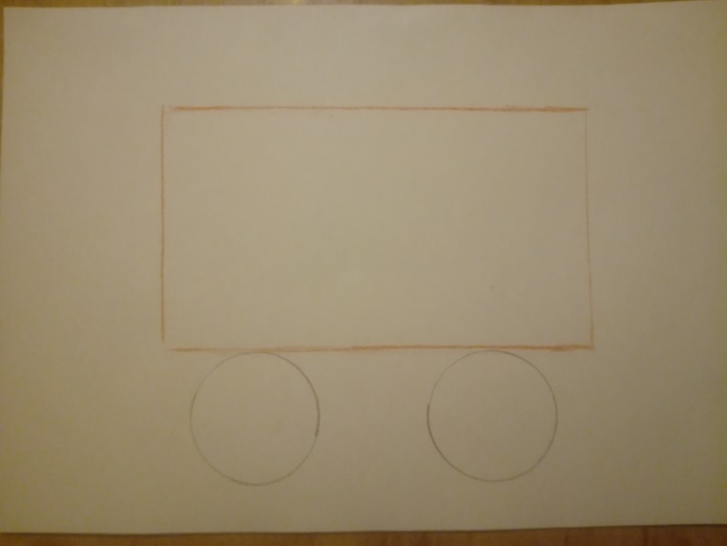
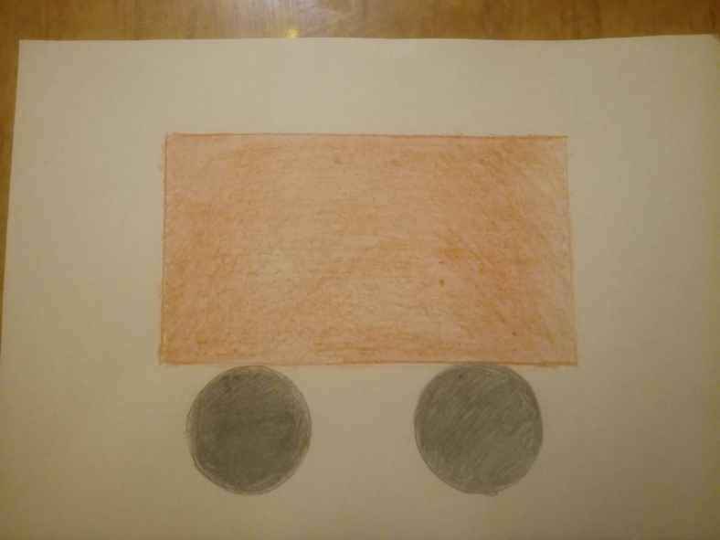
Закрашиваем наш вагон красным карандашом, а колеса черным

Slide 6
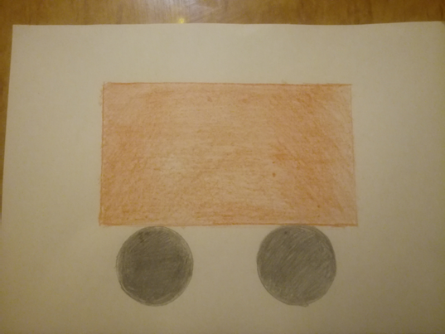
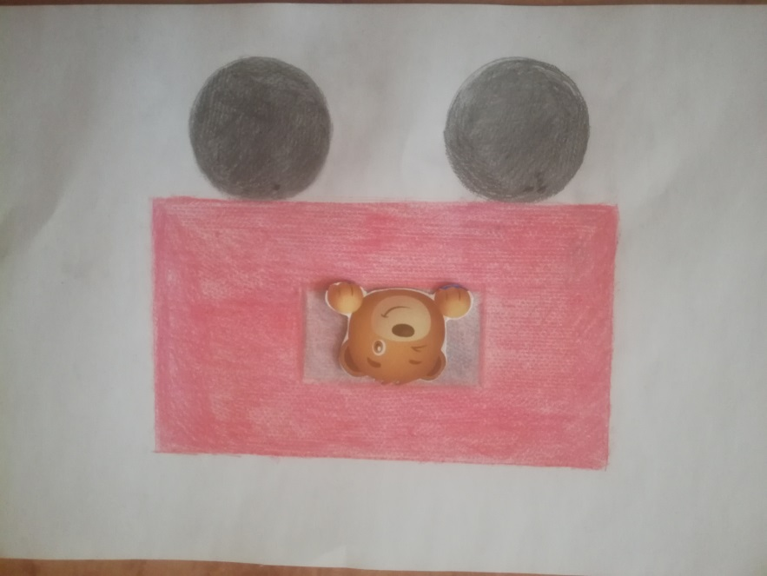
Наш рисунок готов! В вагон нашего поезда можем посадить пассажира

Slide 7
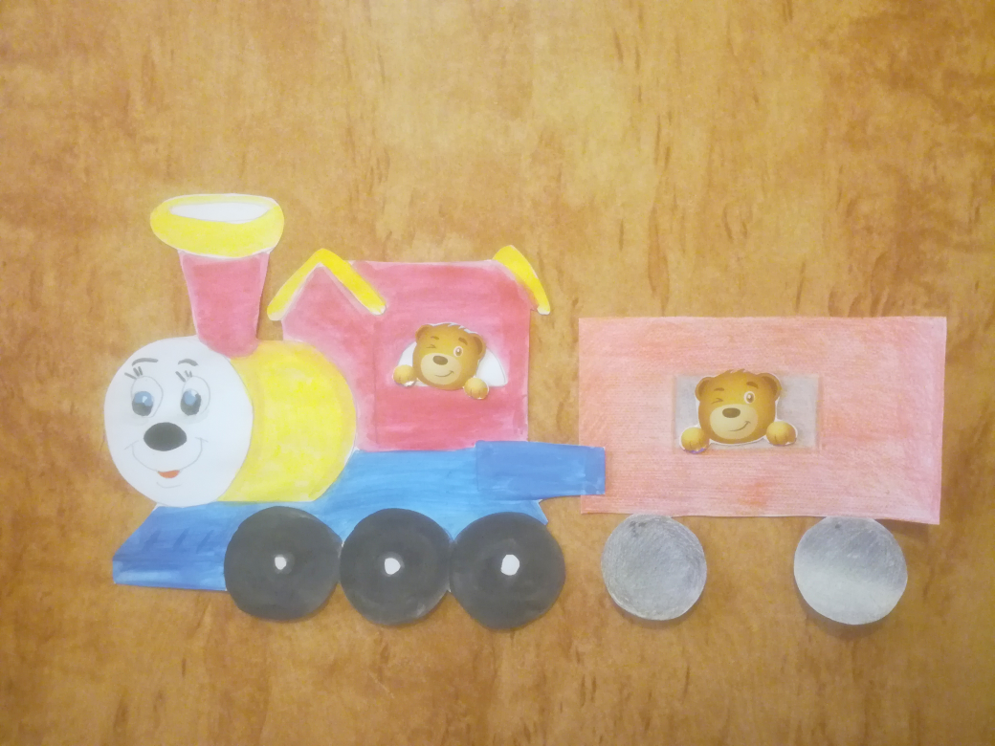
Можем отправляться в путешествие!

